Slide 1


数据处理的基本策略
华中科技大学 马世拓
2793055528@qq.com

Slide 2
一、什么是数据 二、数据预处理 三、插值与拟合 四、数据可视化
内容
2

Slide 3
3.1 什么是数据
这一讲你们会觉得听起来很伞兵但是我还是要讲
因为事实证明这种伞兵内容如果我不讲你们也不理解

Slide 4
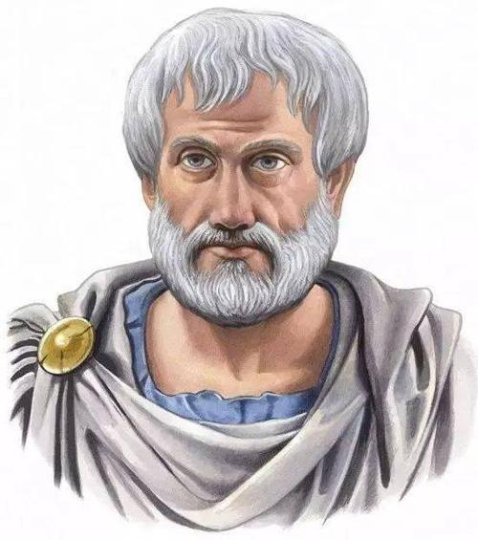
3.1 什么是数据
什么是数
数字是人类用于表示计数的工具，原始时代就有了
毕达哥拉斯说，“万物皆数”
除了“有几个”，各种物理量、化学量也可以用数表示
数包括自然数、整数、正数、负数、实数、有理数、复数等
实际上，有很多你想象不到的东西都可以数化

Slide 5
3.1 什么是数据
什么是数据
我们每个人都生活在数据当中
抖音的点击量是数据，视频本身是数据，评论是数据
甚至每个人的电话号码，姓名，QQ号都可以称为数据
数据不仅仅是一张excel表格这么简单
也不是只有excel表格才配称为数据
什么是数据这个问题上我们不学意大利人不吃菠萝披萨

Slide 6
3.1 什么是数据
什么是数据
凡是能够用数来量化的信息都可以称为数据
数字表格是数据：财报，成绩单，工业仪表记录……
图像与视频也是数据：数字图像处理把像素点数字化
自然语言文本也是数据：微博文本，头条新闻，甚至唐诗
波形信号更是数据：地震波，电磁波，机械振动，音乐……
数据的格式也有很多：jpg,png,mp4,avi,txt,csv,tsv,xlsx,json,txt……

Slide 7
3.1 什么是数据
数据的基本特征
包含了可以量化的信息，能够做分析
能够通过一些对应的手段用数字进行量化
能够从数据中提取出有用信息
数据能够反映描述对象的基本情况
数据能够被计算机读取、写入、存储、处理、分析、管理

Slide 8
3.1 什么是数据
数据科学
数据的存储：软件方法与硬件方法
数据科学
数据的应用：数据软件的开发与报表分析
数据的处理：并行分布式系统与数据流
数据的管理：现代数据库系统及其架构
数据的分析：统计学，数据挖掘与机器学习

Slide 9
3.1 什么是数据
数据的属性
在前面的学习中我们知道离散的概念与连续的概念
为了防止你们忘了这里不妨再提一遍
离散：取值是有限的，不光是0-1规划这样的数字，{猫，狗}这样的有限词汇集合也可以构成离散特征
连续：取值是无限的，通常为实数，比如173.52cm等
通常数据的属性就是离散类属性和连续类属性两个大类

Slide 10
3.1 什么是数据
数据量
数据量从直观而言，你可以认为在一个excel表格里面有多少行
也可以认为这份数据在计算机内占有多大的一块存储空间
我个人的经验，小于1000行的excel表格都只配叫小体量数据
1000-20000在我这里算中体量
20000-1000000是大体量（excel的上限就一百多万）
一百万以上的时候可以考虑选择使用云服务资源
100以下是微数据，这种情况下不要想机器学习这些花哨的方法

Slide 11
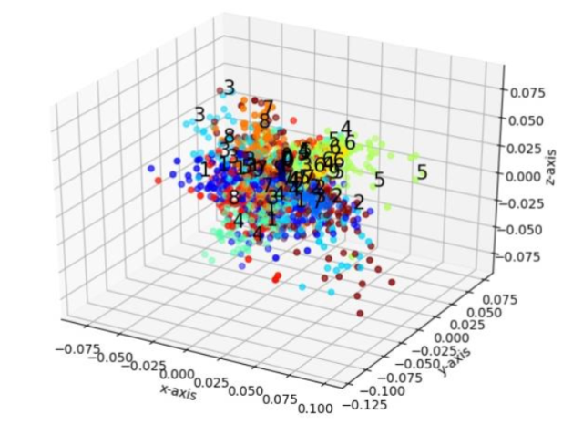
3.1 什么是数据
数据的不同维度
你可以理解为excel表格有多少列
每一列分别是什么数据量，属性如何
如果是图像数据那么这个图像的大小多少
如果是文本数据需要把文本做向量化
如果是信号数据那么通常来讲维度并不会太高
数据稀疏：拿你们最熟悉的excel举例子：列/行>0.5的时候

Slide 12
3.1 什么是数据
数据的模态
数值表，文本，图像，视频，音频等都可以作为模态
如果两个数据集里面的模态不一样但都能对一个事物做描述，那么这两个数据集是异质模态
如果一个数据包含不同模态的信息，或者模型利用不同模态的数据综合分析，我们称其为多模态

Slide 13
3.1 什么是数据
数据库与爬虫
爬虫是就是一个程序，这个程序的任务就是从给出的一组种子URL开始爬取网页，并通过网页间的链接爬取更多的网页，根据爬虫任务的需求，最终可能会爬取整个互联网的网页。
数据库是数据管理的有效技术，是由一批数据构成的有序集合，这些数据被存放在结构化的数据表里。数据表之间相互关联，反映客观事物间的本质联系。数据库能有效地帮助一个组织或企业科学地管理各类信息资源。

Slide 14

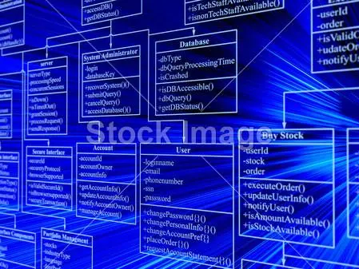
3.1 什么是数据
数据库与爬虫

Slide 15
3.1 什么是数据
excel,csv,tsv数据
我想各位对数据的认知也就停留在excel的时代
但是excel编码单一，而且行数上限只有108万
一则英式笑话：英国21年年初没有任何新增COVID-19病例
因为Microsoft Excel封顶108万个病例，新增的数据根本导不出来，笑死
csv就没有这个上限限制了，即使转成txt也可以读取
csv用逗号分割，tsv用Tab键分割

Slide 16
3.1 什么是数据
excel的基本使用
输入数据
统计数据
求和、筛选等操作
绘图
……

Slide 17
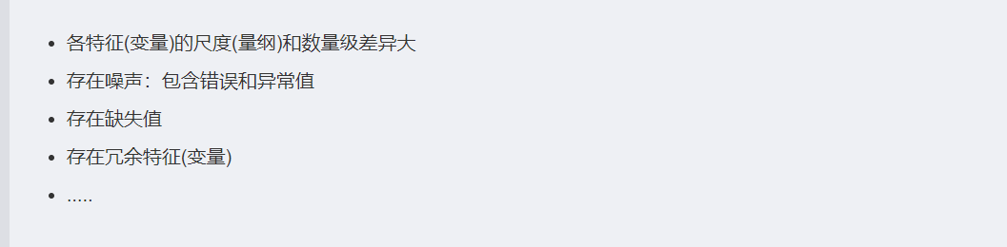
3.2 数据预处理
数据为什么需要预处理
在现实生活问题中，我们得到的原始数据往往非常混乱、不全面，机器学习模型往往无法从中有效识别并提取信息。数据和特征决定了机器学习的上限，而模型和算法只是逼近这个上限而已，在采集完数据后，机器学习建模的首要步骤以及主要步骤便是数据预处理。

Slide 18
3.2 数据预处理
数据的空缺、重复

Slide 19
3.2 数据预处理
数据的去重
去重有助于我们降低样本失衡影响
去重有助于降低模型计算量
横向去重和纵向去重

Slide 20
3.2 数据预处理
数据的空值填充方法
5%以内空缺可以直接删除
10%以内的空缺可以按照常数法填充
10%-30%以内的空缺可以机器学习填充
30%以上空缺删除数据列

Slide 21
3.2 数据预处理
数据的空值填充方法
常数填充：-1填充；0填充；均值填充等
插值填充：各种插值方法，前向，后向等
预测填充：利用机器学习算法做预测

Slide 22
3.2 数据预处理
数据的空值填充方法
离散数据填充：空缺值有时可以当做一个特殊类
连续数据填充：插值方法前向后向是时序性时才能用
缺失太多的数据可以删除

Slide 23
3.2 数据预处理
异常点
远远超过均值或者低于均值的点
结果不符合常理的点
究竟这个异常点是偶然错误还是意外发现
偶然错误的处理方法：置空或者删除

Slide 24
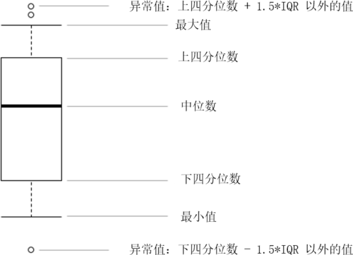
3.2 数据预处理
异常点
利用箱线图判断异常点

Slide 25
3.2 数据预处理
数据规约的目的
对特征的规约：抛弃冗余特征
对数值的规约：数据的分布有偏；数据的范围波动大
形成对数据的更高效表示，能够学习到更好的模型
保留原始数据之间的关系，但是对异常值、极端值比较敏感。

Slide 26
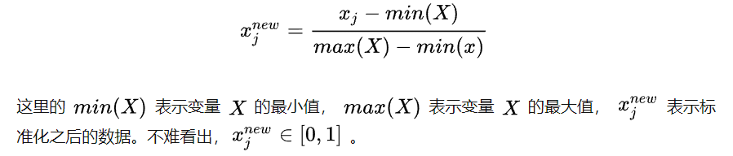
3.2 数据预处理
min-max规约

Slide 27
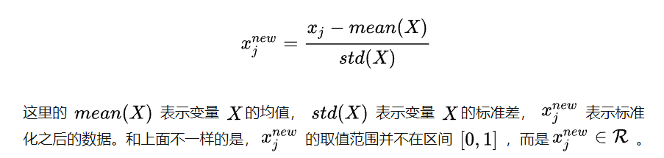
3.2 数据预处理
Z-score规约

Slide 28
3.3 插值与拟合
插值
常数插值：0插值、均值插值、中位数插值等
前向后向插值等需要在时序数据中用

Slide 29
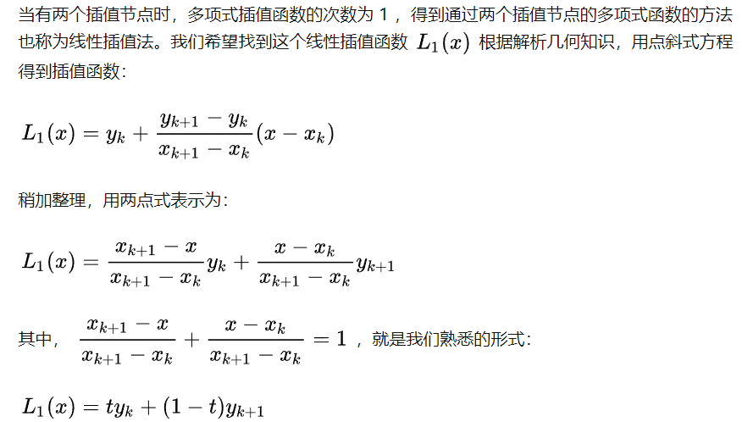
3.3 插值与拟合
线性插值

Slide 30
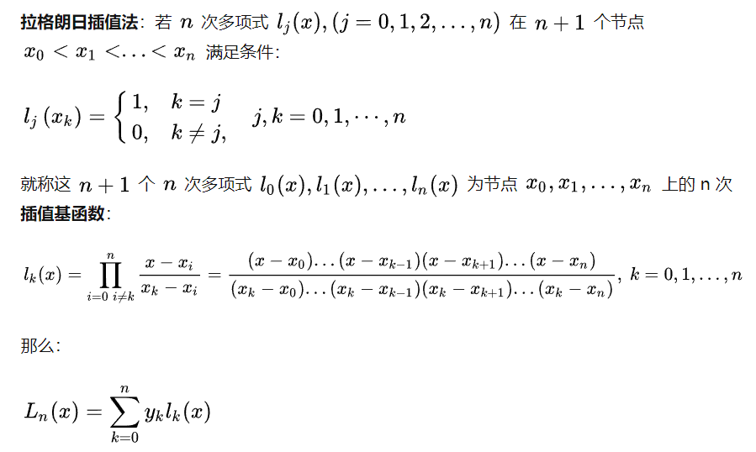
3.3 插值与拟合
拉格朗日插值

Slide 31
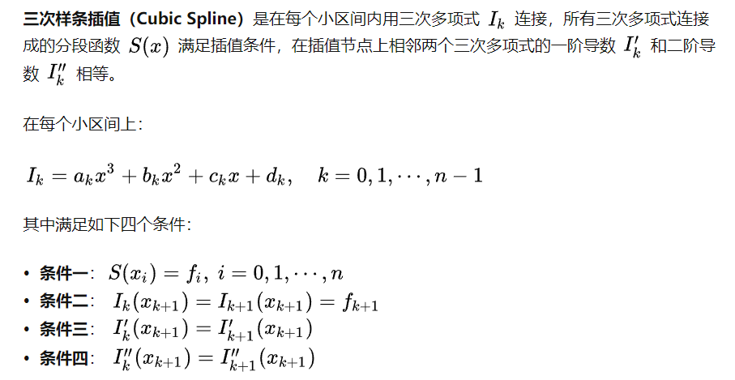
3.3 插值与拟合
三次样条插值

Slide 32
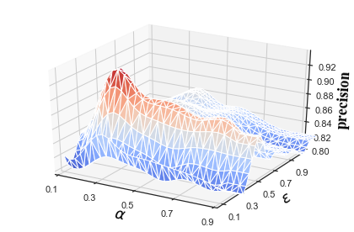
3.3 插值与拟合
多维插值
多维线性插值
多维三次样条
最近邻插值
自然插值
傅里叶方法插值等

Slide 33
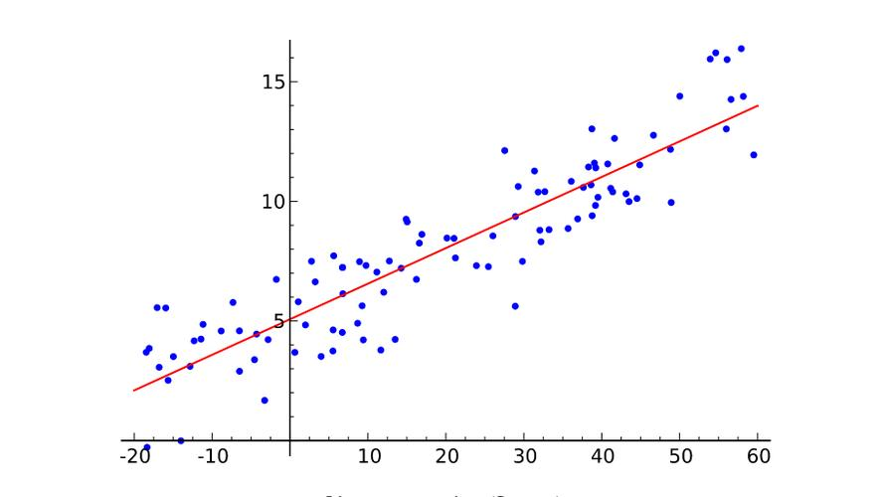
3.3 插值与拟合
回顾：一元线性回归
大家还记得一元线性回归方程的最小二乘公式吗？
但大家知道怎么来的吗

Slide 34
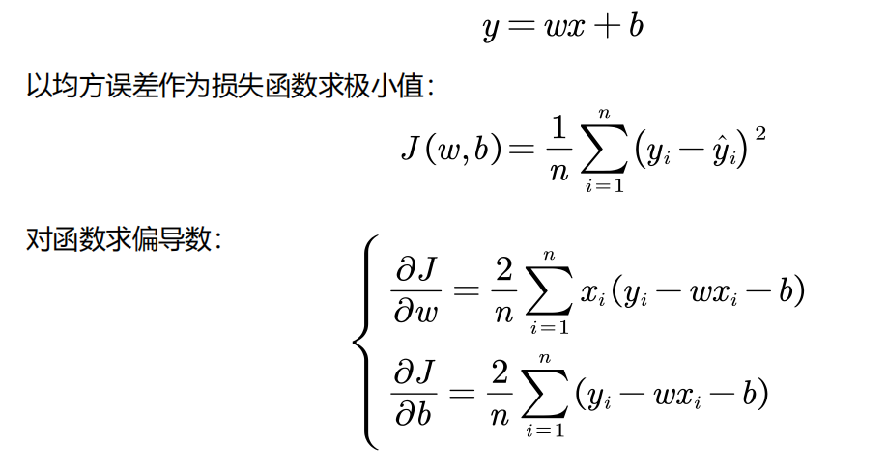
3.3 插值与拟合
回顾：为什么是最小二乘？

Slide 35
3.3 插值与拟合
多项式拟合
同样，假设函数是多项式形式
写出最小二乘法，对其求偏导即可

Slide 36
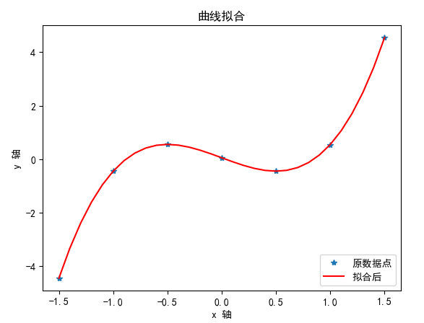
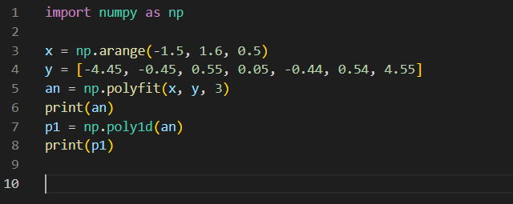

3.3 插值与拟合
python多项式拟合

Slide 37
3.3 插值与拟合
python指对数拟合
指数函数与对数函数实际上可以通过对数或者指数变换转化为线性拟合或者多项式拟合
另外除了numpy，statsmodel当中也提供了OLS方法可以用于线性回归

Slide 38
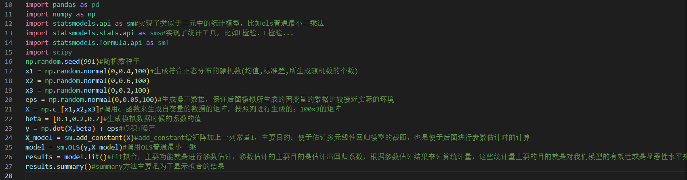
3.3 插值与拟合

Slide 39
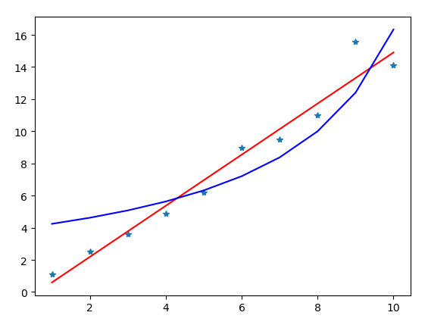
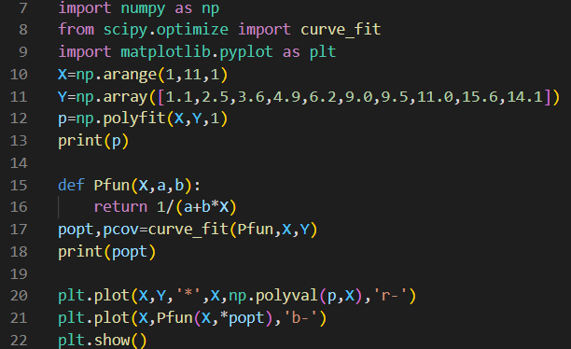
3.3 插值与拟合
python自定义拟合

Slide 40
3.4 数据可视化
python函数图像绘制
matplotlib.pyplot
mpl_toolkits
seaborn
……

Slide 41
3.4 数据可视化
python线宽线型
颜色：r,b,g,y,c,k,……
线宽：linewidth=60
线型：实线虚线，*-，.-，^-，v-，o-，……

Slide 42
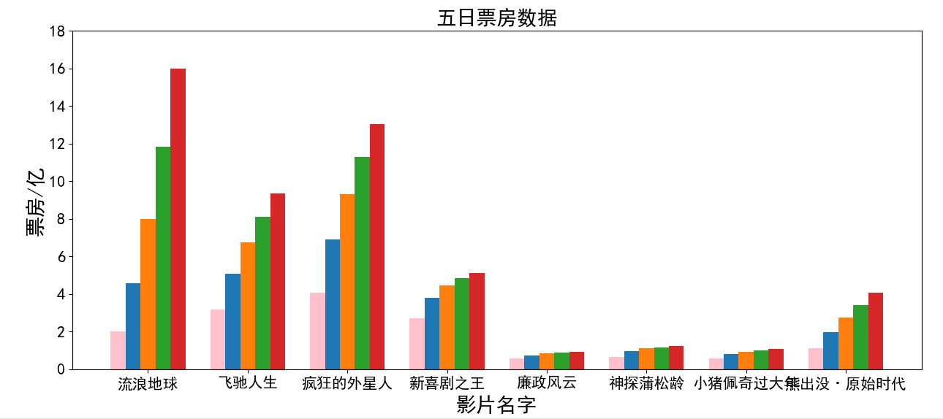
3.4 数据可视化
python条形图
plt.bar/plt.barh

Slide 43
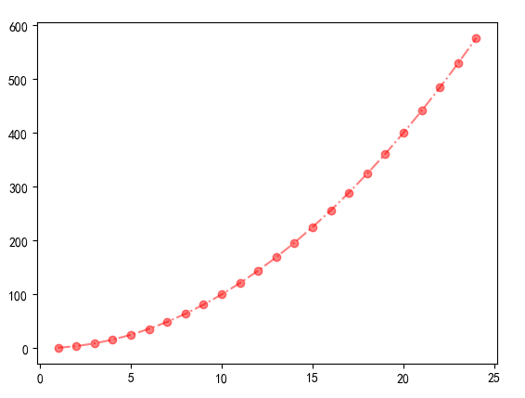
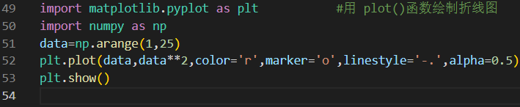
3.4 数据可视化
python折线图

Slide 44
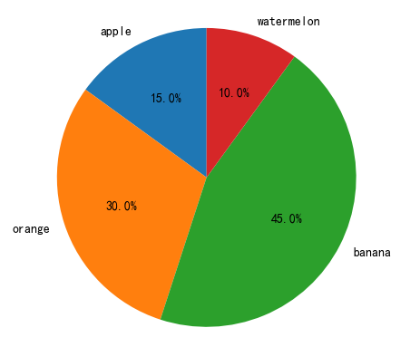
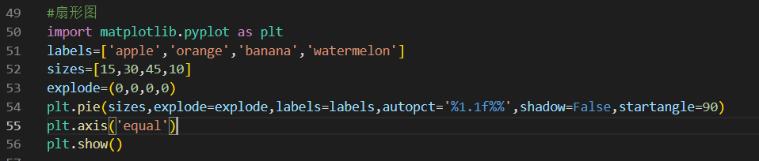
3.4 数据可视化
python扇形图
使用plt.pie可以绘制扇形图
还可以扇形分家、立体扇形

Slide 45
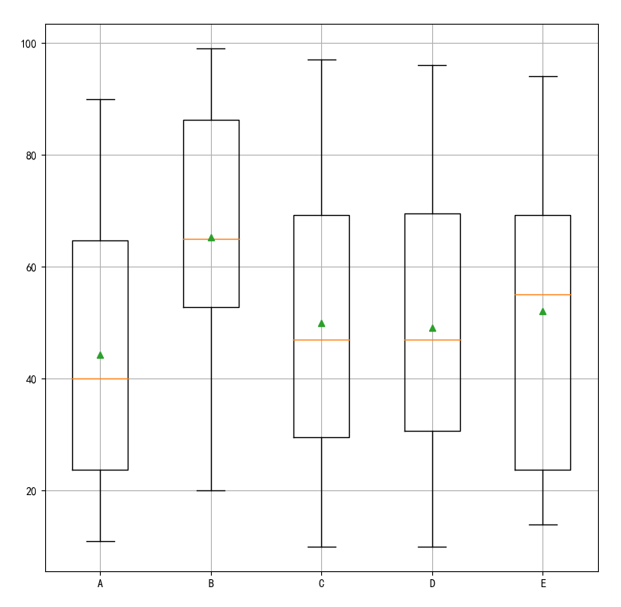
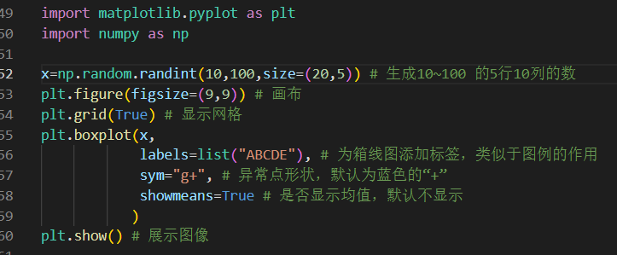
3.4 数据可视化
python箱线图

Slide 46
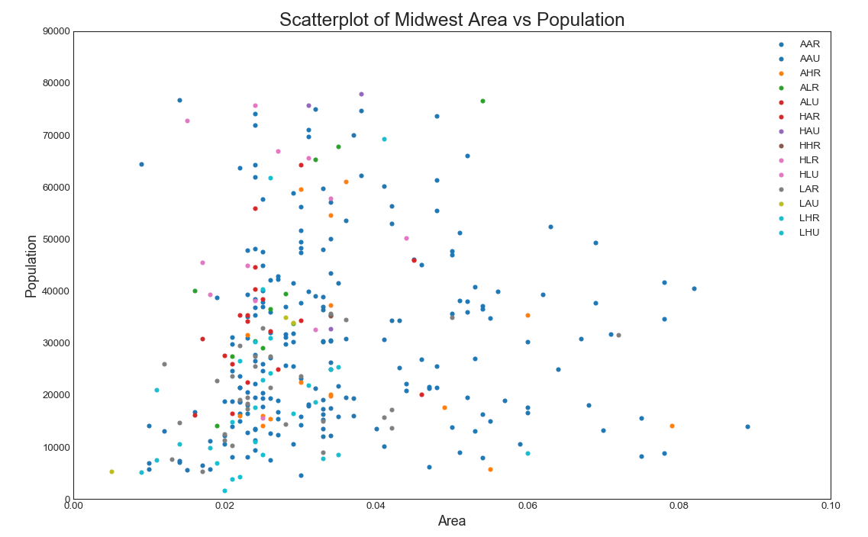
3.4 数据可视化
python散点图
scatter指令

Slide 47
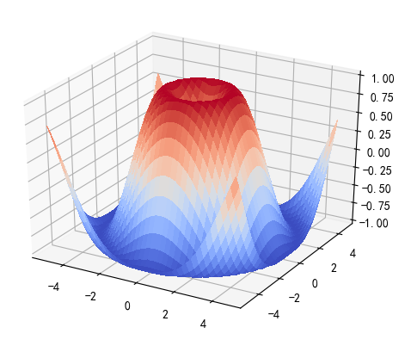
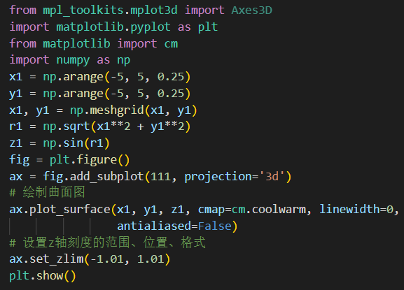
3.4 数据可视化
python三维曲面图

Slide 48
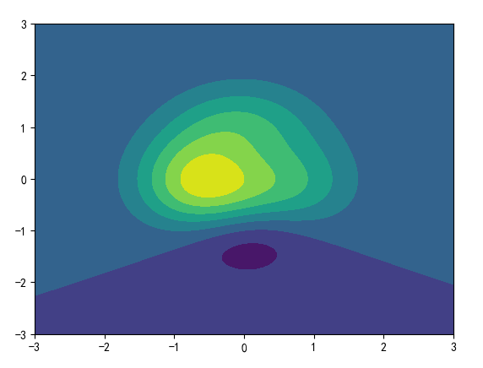
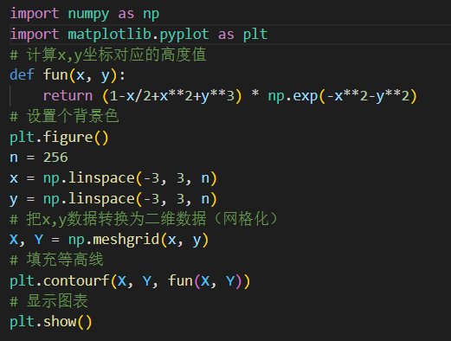
3.4 数据可视化
python等高线图

Slide 49
总结
时间充足，无需熬夜通宵
比赛期间，队友要配合好
祝各位数模学习顺利

Slide 50
谢谢各位
华中科技大学 马世拓
2793055528@qq.com

